Slide 1
«ВОЛШЕБНЫЕ ХЛОПКИ»
ИЛИ
«АПЛОДИСМЕНТЫ ЗДОРОВЬЯ»
КИТАЙСКАЯ ХЛОПКОВО–УДАРНАЯ ГИМНАСТИКА,
КАК ОДНА ИЗ НЕТРАДИЦИОННЫХ ОЗДОРОВИТЕЛЬНЫХ ТЕХНОЛОГИЙ ФИЗКУЛЬТУРНО–ОЗДОРОВИТЕЛЬНОЙ РАБОТЫ.
Подготовила:
воспитатель
Меркульева О.В.

Slide 2


Данная гимнастика помогает не только очистить свой организм от токсинов, но и активизировать работу всего организма, способствует циркуляции крови, усиливает работу внутренних органов и обмену веществ. Потому что к тому месту, по которому хлопает себя человек, стягиваются питательные и биологически активные вещества. К тому же на теле человека находятся энергетические точки, и во время зарядки мы прорабатываем их.
ЗДОРОВЬЯ
Практика похлопывания поможет вам за короткие сроки:
восстановить жизненные силы,
привести мышцы в тонус,
и предотвратить различные болезни.

Slide 3
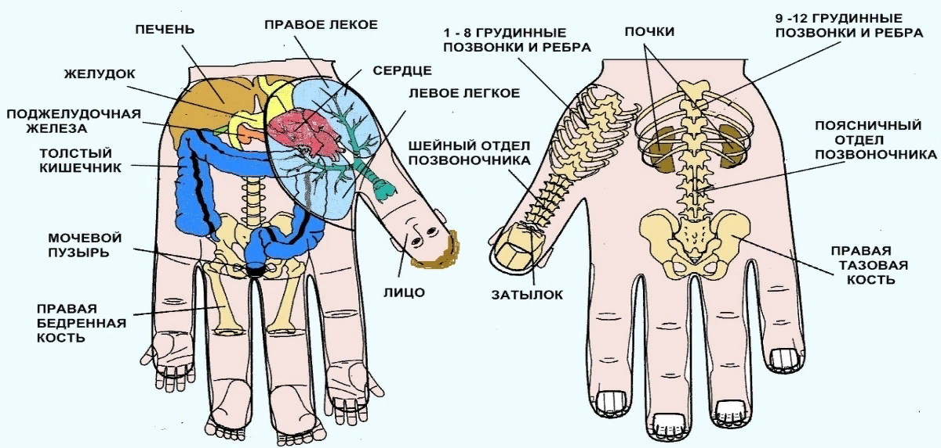
Все знают, что на руках и ногах есть биологически активные точки, через которые можно воздействовать на весь организм.
Рука - это организм в миниатюре.
Ладонь - передняя часть, а тыльная сторона - задняя.
На подушечках пальцев расположены точки связанные с лицом.
Точки на ладошках связаны с легкими и сердцем.
Хлопки ладонями и их растирание активизирует точки, связанные с внутренними органами и кровообращением.
Воздействуя на биологически активные точки на руках мы активизируем работу всего организма и мозга в том
числе. Оказываем
положительное воздействие на
нервную систему, развиваем
творческие способности. Наш
организм очень умная система,
Получив сигнал через активные
точки он начинает
процесс восстановления.

Slide 4
Цель: Создать условия для оздоровления и улучшения работы всех внутренних органов и систем организма дошкольников.
Ожидаемые результаты применения у детей дошкольного возраста
ХЛОПКОВО–УДАРНОЙ ГИМНАСТИКИ :
в образовательном направлении:
усвоение правил (знание того, что движения необходимо производить по ходу тока крови, не массировать лимфатические узлы); умение овладеть простейшими приемами;
в оздоровительном направлении:
расширение капилляров кожи;
ускорение циркуляции крови и лимфы;
усиление функций потовых и сальных желез;
влияние на обменные процессы;
улучшение подвижности связочного аппарата;
побуждение к активности;
в воспитательном направлении:
тонизирующее влияние на центральную нервную систему;
развитие положительных эмоций.

Slide 5
Комплекс “Аплодисменты здоровья”
Простой и эффективный комплекс упражнений поможет улучшить работу всех внутренних органов и систем организма.
Эти упражнения подходят всем без исключения.
Их можно делать стоя и сидя.
Перед занятием хорошенько разотрём ладони, в том числе пространство между пальцами
– вся поверхность ладоней должна «гореть».
Каждое упражнение стоит повторить по 20-30 раз.
Очень хорошо делать их под веселую, ритмичную музыку.

Slide 6
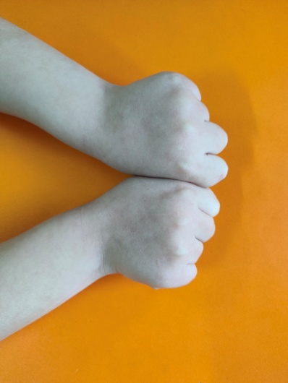
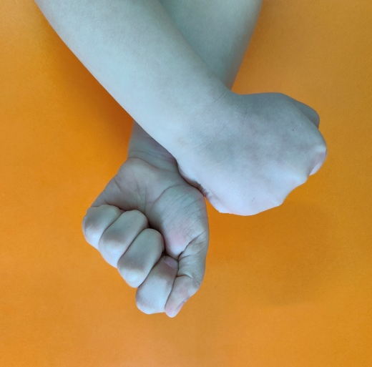
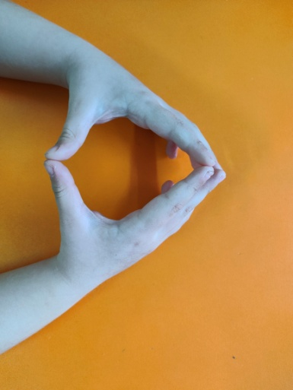
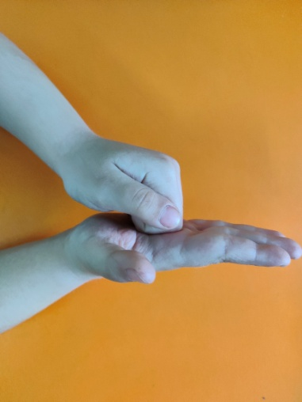
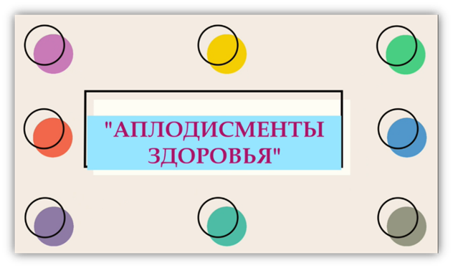
1. Удары кулачками- является профилактикой болей в плечах и голове.
2. Хлопки запястьями- помогает хорошо работать мочеполовой системе.
3. Хлопки по тыльной стороне ладони другой рукой - уменьшает боли в пояснице. Процедура повторяется с другой рукой.
4. Удары кончиками пальцев - помогает при частом насморке и снимает усталость глаз. Постучите кончиками пальцев одновременно друг о друга.
5. Удары кулаком по ладони - заставляет лучше работать сердце и легкие. Упражнение повторяется с другой рукой.

Slide 7
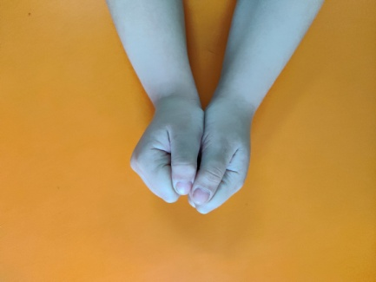
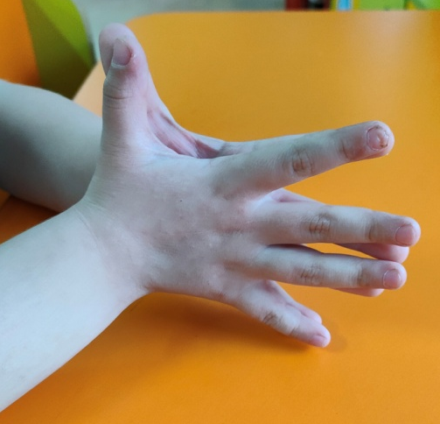

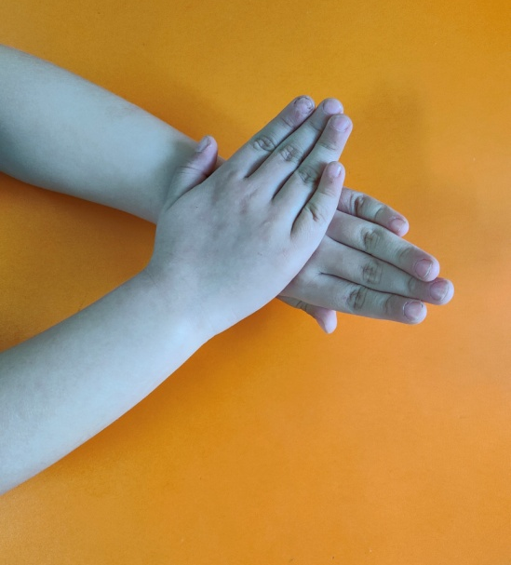
6. Хлопки ладонями и с растопыренными пальцами - улучшает работу щитовидной железы, внутренних органов, сердечно-сосудистой системы. Растирание и похлопывание ладоней стимулирует те точки, которые связаны со многими внутренними органами и системой кровообращения.
7. Хлопки горстями - помогает предотвратить инсульт и старческий маразм.
8. Хлопки за головой - убирает застои в плечах.
Поаплодируйте себе минутку!

Slide 8
Вывод: Зарядка не сложная и позитивная.
Главное делать ее регулярно.
Она дает заряд бодрости и хорошего настроения.
Мы часто думаем что физические упражнения развивают только мышцы, но зачастую они помогают лучше функционировать всем системам нашего организма.
Поаплодируйте себе минутку!

Slide 9
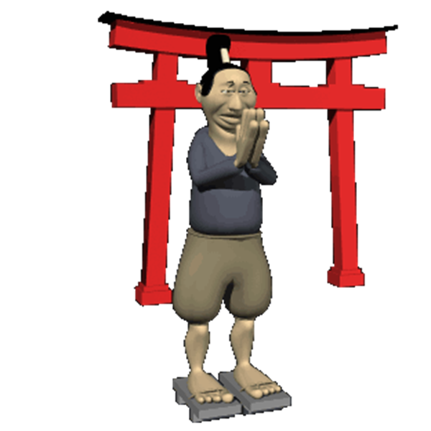
Всем здоровья!
СПАСИБО ЗА ВНИМАНИЕ!

